Slide 1
Региональный форум
ММС 2.0: цифровая платформа для развития образования
Муниципальные образовательные инициативы:
от разовых мероприятий к системным изменениям
Соломатин Александр Михайлович
сотрудник учебно-консультационного центра «Ступени» и Компании «Синергия-Инфо», канд. пед. наук, доцент, Почетный работник общего образования РФ, федеральный эксперт в сфере образования
Корпоративный университет развития образования, 25 ноября 2025 года. 11.00

Slide 2
Образовательная инициатива
Это инновационная, научно-методическая или методическая деятельность, осуществляемая в системе образования
ОИ не относятся к официально утвержденным на федеральном и региональном уровне формам проектной, исследовательской инновационной деятельности
«Образовательные инициативы - это программы, проекты и стратегии, направленные на улучшение доступа к качественному образованию, развитие навыков и компетенций, необходимых для успешной адаптации в быстро меняющемся мире»
(одно из определений из сети Интернет)

Slide 3
Образовательными инициативами НЕ являются
Федеральные проекты, реализуемые на региональном уровне
(например, ЕМП, Школа Минпросвещения России, Базовые школы РАН) – их перечень представлен на сайте КУРО, на сайтах МС и постоянно обновляется, корректируется
Официально утвержденные региональные проекты
(например, предпрофессиональные классы, Цифровые классы Подмосковья, Математические классы Подмосковья и другие)

Slide 4
Образовательными инициативами НЕ являются
Федеральные инновационные площадки (ежегодный приказ Минпросвещения России + площадки РАО, размещенные на официальном сайте РАО)
Региональные инновационные площадки (ежегодный перечень утверждается приказом КУРО)
Региональные стажировочные площадки (ежегодный перечень утверждается приказом КУРО)
Другая (кроме перечисленной выше) инновационная деятельность может быть отнесена к образовательной инициативе.
При этом Образовательная инициатива – это не любая инновационная деятельность, она обладает определенными признаками, характеристиками

Slide 5
Характеристики образовательной инициативы
1. Ее деятельность имеет систематический и последовательный, устойчивый характер.
Поэтому, например, ОИ «Ежегодный форум классных руководителей начальной школы» - не отвечает указанной особенности
2. Деятельность ОИ формализована.
Это подтверждается документами (приказами, распоряжениями, письмами). Они прикрепляются на сайте МС как «Документы»
3. Реализация ОИ происходит с использованием определенных регламентов.
Имеется план работы (или дорожная карта). В рамках инициативы проводятся мероприятия. Например, не менее 1 раза в месяц. План работы также размещается на сайте.
4. Результаты работы. Понятные, конкретные. Информация – на сайте

Slide 6
Инициатива может иметь уровневый характер: федеральный, региональный или муниципальный.
На федеральном и региональном уровне
это могут быть проекты, площадки, предлагаемые университетами, научными и образовательными центрами, издательствами
На муниципальном уровне
это различная инновационная, научно-методическая, методическая деятельность, имеющая систематический и последовательный, устойчивый характер под общим названием «Образовательная инициатива».

Slide 7
Формы реализации инициативы – вариативные
Проекты
Площадки
Школы
Центры
Ассоциации
Объединения
Творческие группы
Исследовательские команды и т.д.

Slide 8
Описание образовательной инициативы
Два варианта формулировки тематики:
Может быть название (по аналогии с названиями проектов).
«Лига Лидеров», например
Может быть тема инициативы без названия (по аналогии с РИП).
Тема «Развитие познавательных интересов младших школьников»
Приведем примеры:

Slide 9
НАЗВАНИЕ образовательной инициативы
Название должно быть коротким, ярким, привлекательным и понятным (2-3 слова).
Например:
Образовательная инициатива «Школа молодого учителя»
«Центр наставнической деятельности»

Slide 10
НАЗВАНИЕ образовательной инициативы или ТЕМА
Образовательная инициатива «Муниципальное методическое объединение учителей-наставников по юниорскому движению «Профессионалы» – это НЕ очень удачное название
Если его немного скорректировать, то может получиться хорошая ТЕМА.
Попробуем это сделать:
Образовательная инициатива НА ТЕМУ: «Организация деятельности муниципального методического объединения учителей-наставников по юниорскому движению «Профессионалы» - хорошая тема.
Может ли эта тема быть сформулирована в формате «НАЗВАНИЕ». Да, конечно.
Например «Объединение юниорского движения» или «Центр движения «Профессионалы».

Slide 11
НАЗВАНИЕ образовательной инициативы или ТЕМА
Реализация проекта соработничества Подольской епархии с муниципальными общеобразовательными организациями по духовно-нравственному и гражданско-патриотическому воспитанию и просвещению детей дошкольного возраста, их родителей и педагогов (воспитателей) «Добрый сад» – хорошая ТЕМА. Название «Добрый сад»
Муниципальный проект «Школа-СПО-ВУЗ-Производство: новый формат взаимодействия». Проект понятный, актуальный. Но название могло быть более кратким. Например: «Профориентация: продвинутый уровень» или «Новый формат профориентации обучающихся»
Итак:
ОИ «Школа молодого специалиста» (название)
ОИ на тему «Развитие познавательных интересов младших школьников во внеурочной деятельности» (тема)

Slide 12
Структура описания образовательной инициативы
Структура представлена на сайте УМС
1. Название или тема (на выбор)
2. Цели, задачи, описание инициативы
3. Результаты, события, материалы, документы
Кроме того, на сайтах ММС предлагается определить:
• Уровень
• Инициаторов
• Направление (КУРО разработан широкий перечень вариантов)
• Ссылки на документы и материалы

Slide 13
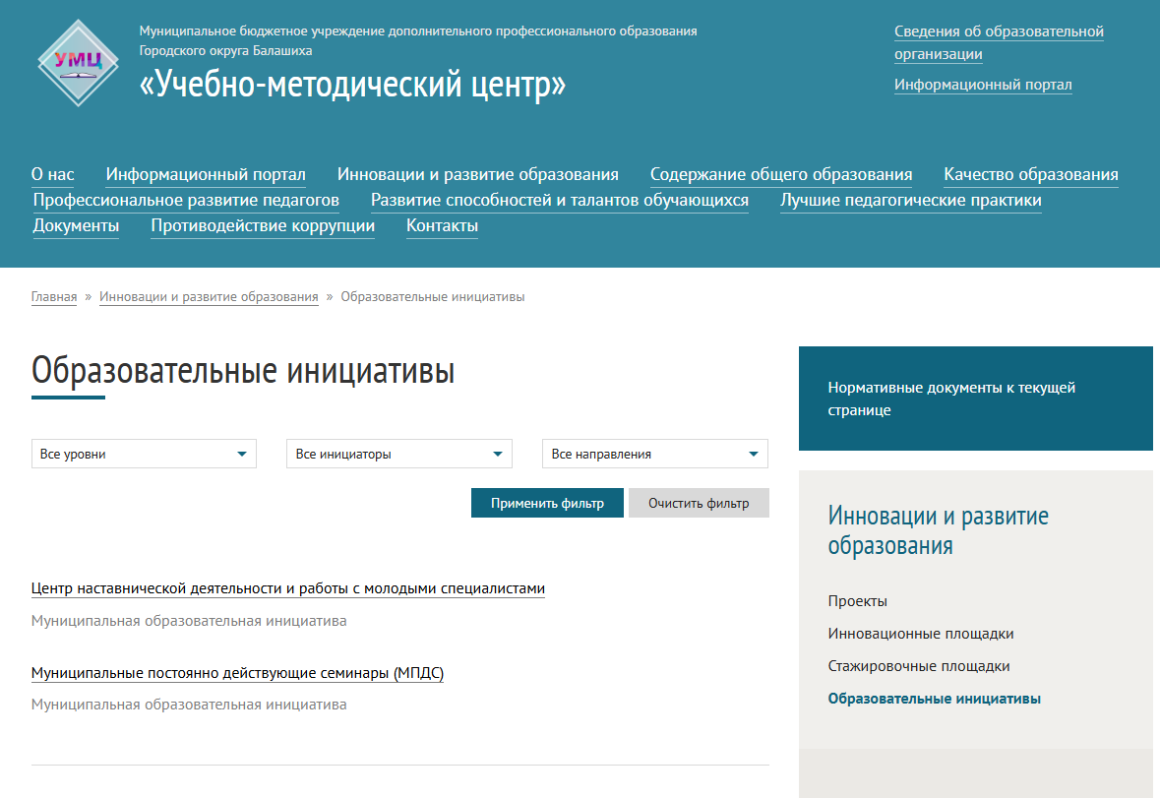

Slide 14
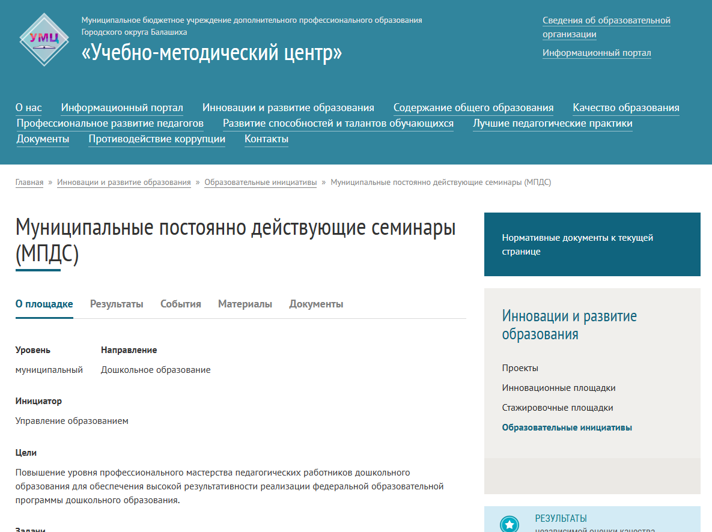

Slide 15
Систематический, последовательный, устойчивый характер образовательной инициативы
С учетом этих характеристик вызывают сомнение следующие темы инициатив:
«Окружная педагогическая конференция»
«Предметная неделя духовно-нравственной культуры»
«Августовская конференция»
«Фестиваль молодых учителей»
«Работа с молодыми педагогами»

Slide 16
Образовательные инициативы, которые на сайтах «не там»
«Региональная стажировочная площадка по наставничеству»
Если это СП, то она размещается в разделе «СП», но никак не в инициативах.
Муниципальный конкурс методических разработок «Образовательные траектории»
Профессиональное развитие педагогов, например. Новости. Лучшие педагогические практики
Международная космическая олимпиада
Имеется раздел «Развитие способностей и талантов обучающихся»

Slide 17
Выводы
Выводы:
ОИ – это систематическая инновационная деятельность, не вошедшая в формат официально утвержденных на федеральном или региональном уровне проектов или площадок.
Является ли та или иная деятельность инициативной – решать методическому центру.
В случае принятия положительного решения возникают определенные обязательства:
по формулировке названия или темы
по последовательности реализации
по наличию формальных признаков – приказов, распоряжений, планов работы (дорожных карт)
по описанию результатов деятельности.

Slide 18
Спасибо за внимание

